Slide 1
论文精读汇报
Nudge: A Private Recommendations Engine
三方安全计算驱动的隐私保护推荐系统
一句话： 把推荐训练放进 3PC， 只泄露聚合模型本身。
Alexandra Henzinger · Emma Dauterman · Henry Corrigan-Gibbs · Dan Boneh
MIT / Stanford · USENIX Security · 代码开源：Zenodo 17968761
Notes:
开场强调：这不是简单把现有推荐算法套进 MPC，而是把矩阵分解算法和三方计算协议协同设计。

Slide 2
推荐系统越个性化，越需要处理敏感行为轨迹
研究背景与待解决问题
• 点击、观看、评分暴露偏好
• 传统平台直接持有明文日志
• 数据转卖、泄露与滥用风险真实存在
匿名代理
联邦学习
可信硬件
仍可能泄露中间模型、身份链路或受侧信道攻击
Nudge 的目标不是隐藏模型存在，而是让服务器在训练与推荐过程中看不到任何单个用户的偏好明文。
核心瓶颈：已有私密推荐系统规模太小；已有大规模推荐系统隐私太弱。
Notes:
讲解时可以用“平台知道你看了什么、喜欢什么、没点什么”切入；Nudge 的定位是密码学隐私而非单纯合规匿名化。

Slide 3
Nudge 的安全承诺：一台服务器被攻陷仍看不到用户偏好
系统目标、泄露边界与非目标
保护对象 用户评分 / 交互行为
信任拆分 3 台独立服务器
威胁模型 半诚实 + 攻陷 1 台
• 服务器学习：聚合推荐模型 B
• 服务器学习：每个用户提交了多少评分
• 服务器不学习：用户给哪些 item 评分
• 不防恶意服务器偏离协议
• 不防 2 台或更多服务器串谋
• 不负责 item 的私密获取，需要 PIR / Tor / Private Relay 等配合
它把“平台必须看见用户日志才能推荐”的默认假设，改成了“只看聚合模型”。
Notes:
这里要清楚区分：Nudge 的安全不是零泄露，模型本身仍可能编码聚合行为，所以论文后面讨论差分隐私作为补充。

Slide 4
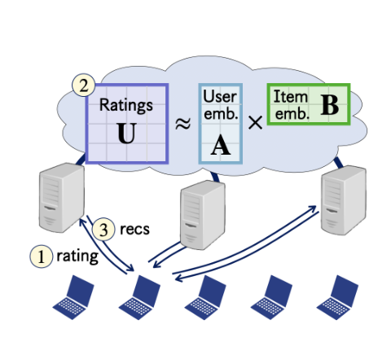
协议层面只有三件事：收集、训练、返回推荐
Protocol flow
1. Private data collection 用户把 rating vector 秘密分享给三台服务器
2. Private matrix factorization 服务器在 3PC 中训练 A（用户嵌入）与 B（物品嵌入）
3. Private recommendation 返回用户个性化分数的 secret shares，用户本地恢复
• A 是每个用户的 embedding，仍为 secret-shared
• B 是 item embedding，可公开给服务器用于后续推荐
• 用户最终只恢复自己的推荐分数
Source: Fig. 1 and Section 3.2, Nudge
Notes:
建议用这页建立全局地图：后面所有密码学细节都服务于第二步的 private matrix factorization。

Slide 5
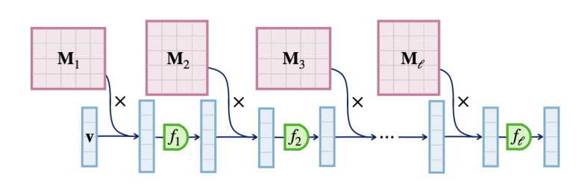
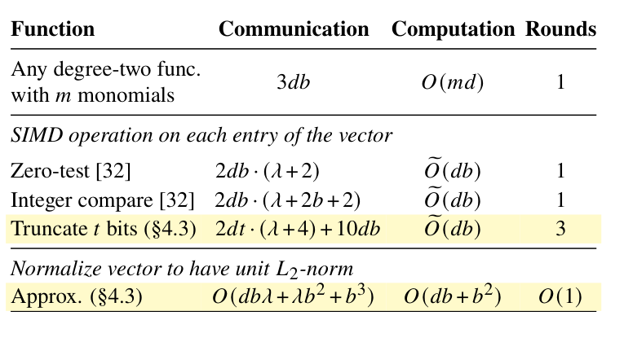
技术核心：把 power iteration 写成 3PC 友好的 matrix-vector program
Secure computation primitives
• 线性部分：RSS 支持密态矩阵-向量乘
• 非线性部分：FSS 支持 truncation / normalization
• 通信随用户数和 item 数线性增长
• 新贡献：3PC truncation 通信约 6× 改进
• normalization 用 MSB + Newton-Raphson 找近似缩放因子
抽象关键：只要算法可分解为“矩阵乘 + 简单非线性”，就能高效放进 3PC。
Source: Fig. 2, Table 3, Sections 4.1-4.3, Nudge
Notes:
解释 RSS 与 FSS 不需要深入公式：RSS 让三方可以非交互地做线性代数；FSS 让比较、截断等非线性门以低通信完成。

Slide 6
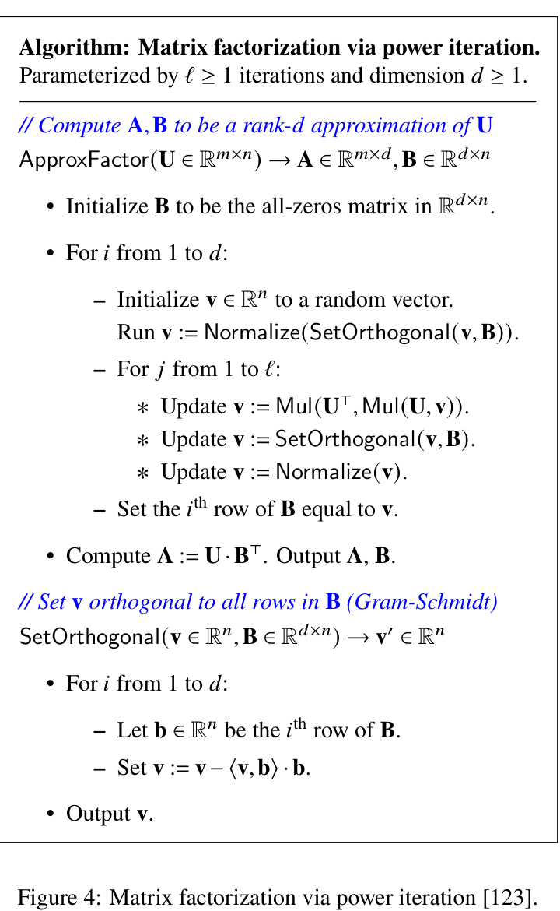
矩阵分解算法：用 power iteration 逐个提取 item embeddings
Algorithm core
• 目标：把评分矩阵 U 分解为 A·B
• B 的每一行是 UᵀU 的 top eigenvector
• A = U·Bᵀ 是最后一步线性计算
为什么不是梯度下降？ power iteration 每次产出 B 的一行；学到的 B 可以公开，反过来帮助后续计算。
• 固定点数值中每轮重正交化，避免已找到方向污染下一主方向。
Source: Fig. 4 and Section 5.1, Nudge
Notes:
这页不要逐行念伪代码；先讲 PCA/矩阵分解直觉：找到 item 空间里的主要方向，再用这些方向表达每个用户。

Slide 7
算法步骤拆解：每个主方向都经历“随机起点 → 反复拉伸 → 归一化”
Matrix factorization via power iteration
① 初始化 B 置零；为第 i 行随机采样 v
② 正交化 v ← SetOrthogonal(v, B)
③ 幂迭代 v ← Uᵀ(Uv)，沿最大特征方向被拉伸
④ 截断 固定点乘法后执行 lazy truncation
⑤ 归一化 v ← Normalize(v)，控制溢出/下溢
⑥ 写入 B 把 v 作为 B 的第 i 行公开
⑦ 得到 A A ← U·Bᵀ，仍为 secret-shared
循环结构：外层重复 d 次得到 d 个 embedding 方向；内层重复 ℓ 次让 v 收敛到当前最大特征方向。
Notes:
这一页详细讲算法。强调 UᵀU 不需要显式公开；服务器只在 secret shares 上做矩阵-向量程序。公开 B 是设计选择，因为 B 是最终聚合模型的一部分。

Slide 8
如何把算法放进 3PC：线性步骤本地快跑，非线性步骤低通信交互
From algorithm to secure protocol
Mul(U, v) Mul(Uᵀ, ·)
Truncate 固定点缩放
Normalize L2 归一化
• RSS：三方持有 replicated shares
• 矩阵-向量乘可非交互完成
• 乘法后恢复 fixed-point 格式
• Nudge 协议比 prior truncation 低约 6× 通信
• MSB 给出初始缩放估计
• Newton-Raphson 常数轮近似
Theorem 5.1：三方可安全计算 A 和 B，通信量随 d、ℓ、m+n 线性主导。
Source: Theorem 4.2, Lemma 4.3/4.4, Theorem 5.1, Nudge
Notes:
这一页是技术桥梁：算法的每个操作都要落到 3PC 原语。不要展开大 O 公式，讲“线性代数占计算，非线性门决定通信轮数”。

Slide 9
实验设计覆盖三件事：推荐质量、私密训练成本、扩展规模
Evaluation setup
推荐质量 Netflix Prize Recall@k / nDCG@k
私密训练成本 MovieLens / Netflix LAN / WAN
规模扩展 Criteo / Yelp / Steam Pinterest / MIND
• 基线：TopPopular、ItemKNN、GraphWalk、ALS、SVD、MultVAE
• 测试集：10,000 users；每人 80% rating 训练，20% 作 ground truth
• 主实验机器：3 台 192-core servers
• Netflix：463,435 users、17,769 movies、56M ratings
论文不只问“能否安全”，还问“推荐质量是否保住、规模是否接近真实业务”。
Notes:
注意提醒：Nudge 与非隐私 SVD 的成本不是同一量级，但论文关注的是在强隐私下能否达到实用规模。

Slide 10
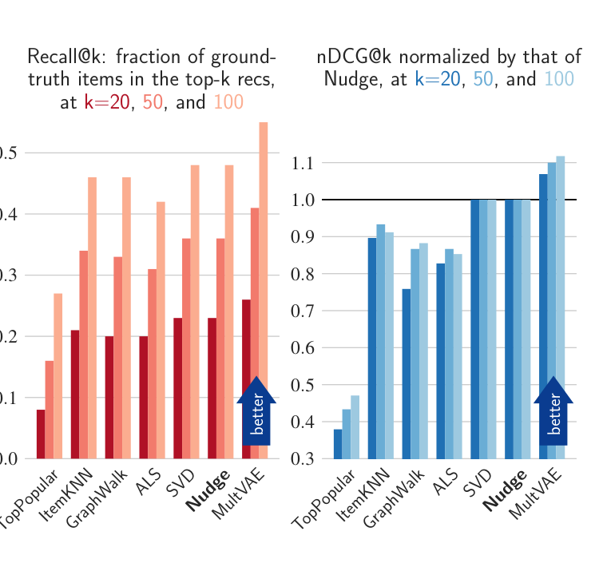
推荐质量基本追平明文矩阵分解，只略低于神经推荐
Main result: recommendation quality
nDCG@20 0.29
Recall@20 0.23
• Nudge 与 ALS / SVD 持平
• 优于 TopPopular / ItemKNN / GraphWalk
• 距离 MultVAE 约 12%
固定点、近似 normalization 和有限轮 power iteration 没有明显损害推荐质量。
Source: Fig. 5 and Section 7.1, Nudge
Notes:
这里重点讲 nDCG@20=0.29 这个数字：它与明文矩阵分解相当，说明隐私计算带来的主要代价在系统成本，而不是推荐质量。

Slide 11
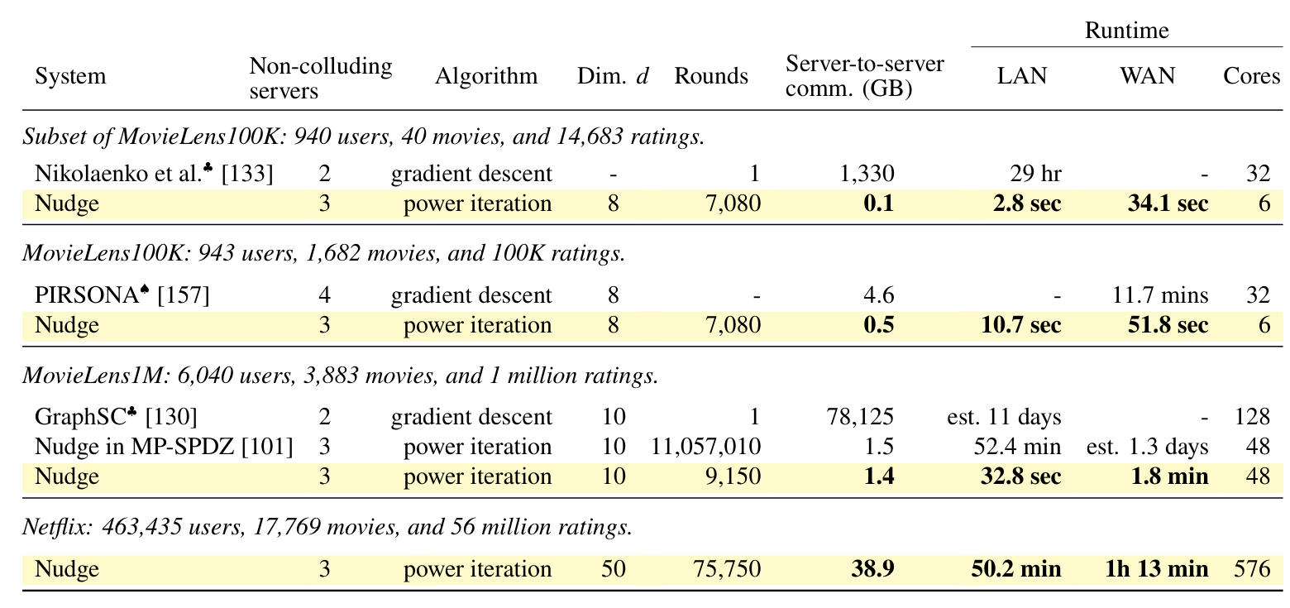
私密矩阵分解：Netflix 全量训练 50 分钟，通信 38.9 GB
Main result: private matrix factorization
Netflix 50.2 min
server-server 38.9 GB
MovieLens1M 32.8 sec
WAN Netflix 1h13
相比 prior private recommender，Nudge 的通信和计算下降多个数量级；代价是需要 3 台不串谋服务器。
Source: Table 6 and Section 7.2, Nudge
Notes:
表 6 很密，只需要讲高亮行。MovieLens1M 相比 GraphSC 从估计 11 天到 32.8 秒，是论文最有冲击力的对比之一。

Slide 12
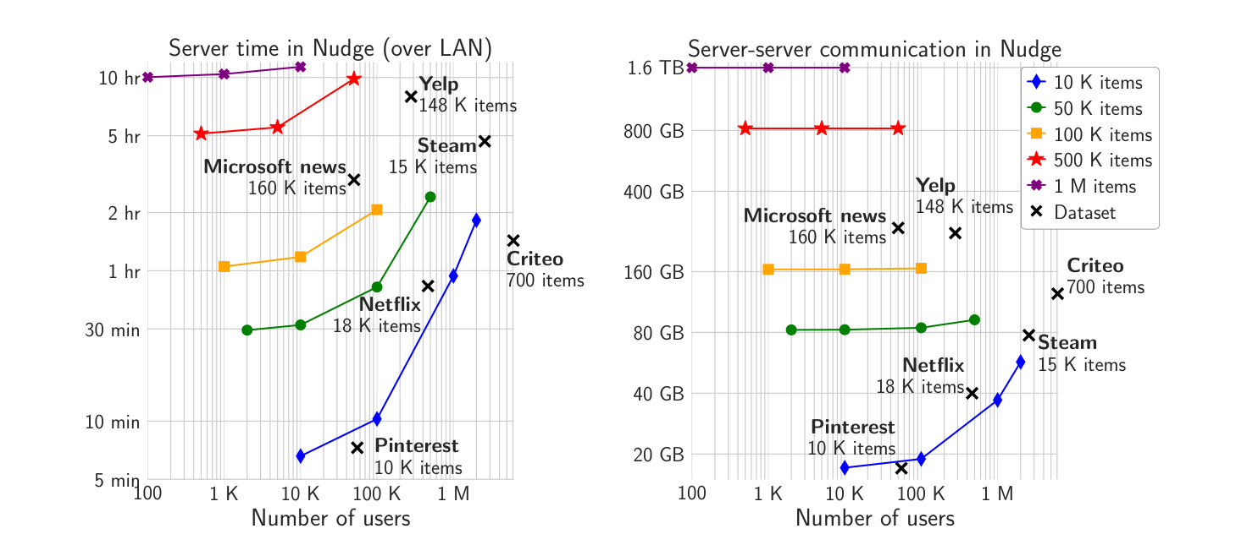
规模扩展：Nudge 可处理百万用户或十万级 item 的矩阵
Scaling to larger datasets
• Criteo：6.1M users / 700 ads，1.5 h，125 GB
• Yelp：279K users / 148K businesses，8 h，248 GB
• Steam：2.5M users / 15K games，4.7 h，78 GB
• Microsoft News：50K users / 160K articles，3 h，263 GB
• 理论趋势：计算约 O(mn)，通信约 O(m+n)；实际通信在 n 足够大时主要被 item 数支配。
Source: Fig. 7 and Section 7.3, Nudge
Notes:
这页讲规模边界。Nudge 可以到很大，但它看不到稀疏结构，因此计算随 m×n 增长，这也是后续 dimensionality reduction 的动机。

Slide 13
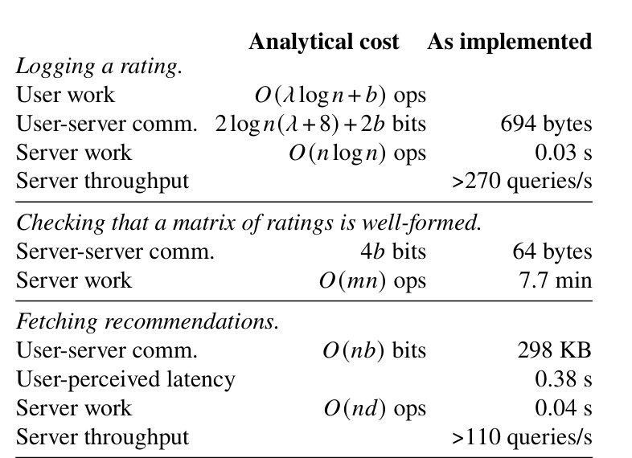
端到端成本显示：训练贵，但在线推荐可以做到秒级
Serving recommendations and extensions
Logging 694 bytes
Fetch 298 KB / 0.38s
• 在线阶段：每个用户下载 secret-shared recommendation scores
• 服务器吞吐：logging >270 q/s；fetch >110 q/s
• well-formedness check：Netflix 上 7.7 min
• 扩展：random projection 降维、差分隐私保护模型输出、输入合法性检查防止恶意用户刷影响力。
Source: Table 8, Sections 8-9, Nudge
Notes:
这页把训练和服务分开讲：训练是周期性重成本；在线服务延迟和通信是用户体感。扩展部分只讲思想，不展开公式。

Slide 14
局限性很明确：三服务器、半诚实、不覆盖私密取内容
Limitations and boundaries
需要 3 台服务器 且最多攻陷 1 台
只证明半诚实 不防恶意偏离
推荐模型本身 仍可能泄露聚合信息
• 用户私密获取 item 不是本文目标
• 需要结合 PIR、Tor、Private Relay 等系统
• 服务器仍知道用户何时发送消息
• 开放问题：恶意安全
• 开放问题：更多方且容忍多方被攻陷
• 开放问题：2-server 且不损害性能
Nudge 解决的是“私密训练与私密返回推荐”，不是完整匿名内容平台。
Source: Limitations, Ethical Considerations, Conclusion, Nudge
Notes:
这页保持中立，不要把 limitations 弱化。它的价值在强隐私和规模之间找到工程可行点，但前提条件很清楚。

Slide 15
三句话总结：Nudge 的贡献是算法—密码协议协同设计
Take-home messages
1. 隐私目标清楚：服务器只看到聚合模型，不看到单个用户偏好。
2. 技术路线聪明：power iteration 天然适合“矩阵乘 + 简单非线性”的 3PC。
3. 实验结果扎实：Netflix 50 min / 38.9 GB，质量接近明文矩阵分解。
适合汇报时的落点：Nudge 不是最便宜的推荐系统，而是少数能把密码学隐私推到真实推荐规模的系统。
Notes:
收束时提醒：Nudge 的意义在于展示了 numerical linear algebra 与 MPC 协同设计的潜力，可迁移到 PCA、PageRank、spectral clustering 等任务。

